Slide 1
Тема 1
Софтуерно инженерство и дизайн на софтуерни проекти. Жизнен цикъл на софтуерен проект. Модели на развитие на софтуерни проекти

Slide 2
1. Въведение 1.1. Що е софтуерно инженерство?
Софтуерното инженерство е дял от инженерните науки, който се свързва с разработката на софтуер (програмни продукти) въз основа на точно определени научни принципи, методи и процедури. Целта е да получи ефективен и надежден софтуерен продукт.
Софтуерна еволюция - началната разработка на софтуера, неговото управление и надграждане

Slide 3
1.2. Софтуерни парадигми
методите и стъпките, които трябва да бъдат изпълнени докато се проектира софтуера

Slide 4
1.2.1 Парадигма за софтуерна разработка
Определяне на изискванията
Дизайн на софтуерния проект
Програмиране

Slide 5
1.2.2. Парадигма на софтуерния дизайн
Дизайн
Поддръжка
Програмиране

Slide 6
1.2.3. Програмна парадигма
Кодиране
Тестване
Интеграция

Slide 7
1.3. Необходимост от софтуерно инженерство
Голям по обем софтуер
Мащабируемост (Надграждане на програмния код)
Цена
Динамична същност
Качествено управление

Slide 8
1.4. Характеристики на добрия софтуер
Оперативност - включва Бюджет, Използваемост, Ефективност, Коректност, Функционалност, Надежност , Сигурност, Безопастност
Преносимост – включва Преносимост, Възможност за повторно използване, Адаптивност
Поддръжка – включва Модулност, Ремонтопригодност, Гъвкавост, Мащабируемост.

Slide 9
2. Жизнен цикъл на софтуерен проект
Жизнен цикъл на софтуерен проект (на английски Software Development Life Cycle, съкратено SDLC) е точно определена структурирана последователност от степени на софтуерно инженерно проектиране, чрез което се разработва желания софтуерен продукт.

Slide 10
Фази на жизнения цикъл на софтуерен проект
Комуникация
Уточняване на изискванията
Изследвания за приложимост
Системен анализ
Софтуерен дизайн
Кодиране
Тестване
Интеграция
Имплементация
Експлоатация и поддръжка
Диспозиция

Slide 11
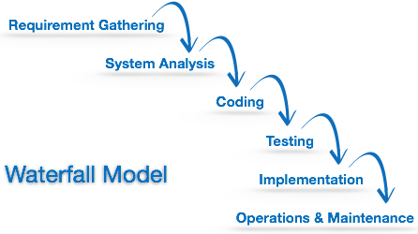
3. Парадигми за развитието на софтуерен проект 3.1. Waterfall модел
Фиг. 1. Модел Waterfall

Slide 12
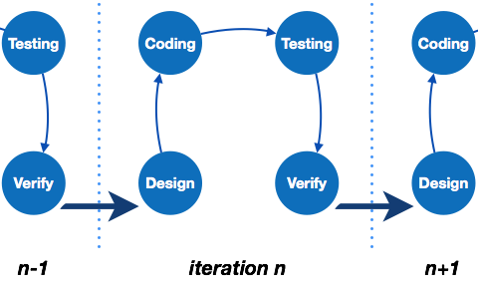
3.2. Итерактивен модел
Фиг. 2. Итерактивен модел

Slide 13
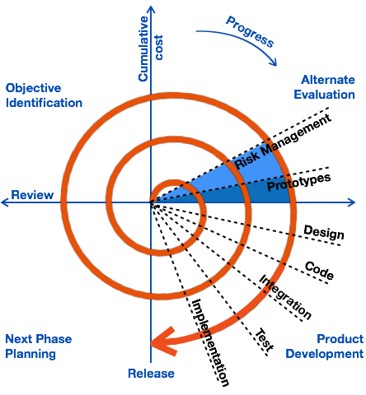
3.3. Спирален модел
Фиг. 3. Итерактивен модел

Slide 14
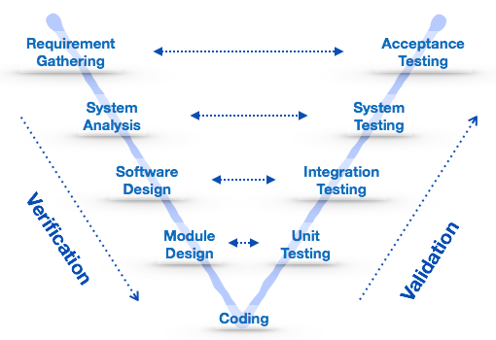
3.4. V-модел
Фиг. 4. V-модел

Slide 15
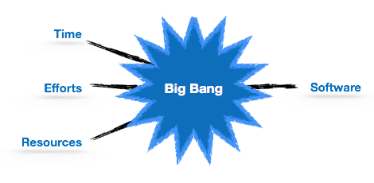
3.5. Модел Big Bang
Фиг. 5. Модел Big Bang

